Slide 1
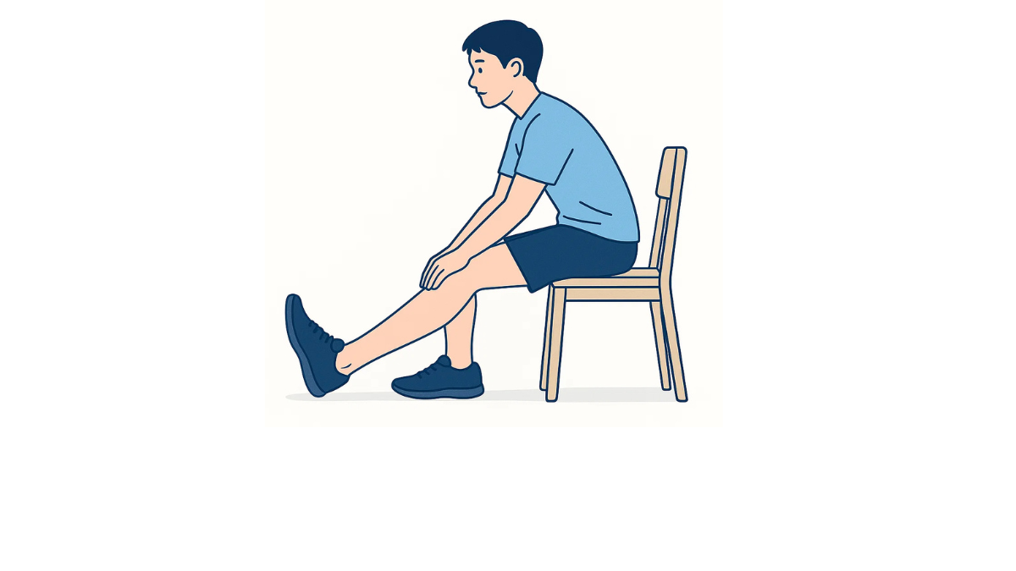
10秒×2セット
・浅く腰掛けて、膝を伸ばした状態で行いましょう。
・転倒しないように、無理しない程度で行いましょう。

